Slide 1

Людський та інтелектуальний капітал як стратегічні активи організації
Сучасні організації все більше усвідомлюють, що їхній справжній конкурентний потенціал полягає не лише у фізичних активах, а передусім у людях, їхніх знаннях, навичках та здатності до інновацій. Людський та інтелектуальний капітал стали центральними елементами стратегічного управління у XXI столітті.

Slide 2

Теорія людського капіталу: революція в економічній думці
Теорія людського капіталу, розроблена нобелівськими лауреатами Гері Беккером та Теодором Шульцем у 1960-х роках, фундаментально змінила розуміння ролі людини в економіці. Ця теорія постулює, що витрати на освіту, професійну підготовку та розвиток співробітників не є простими витратами, а є стратегічними інвестиціями, які генерують довгострокову віддачу.
Ключові положення теорії:
Людський капітал є формою капіталу, яка втілена в людях
Інвестиції в освіту та навчання збільшують продуктивність праці
Різниця в доходах пояснюється різницею в людському капіталі
Організації отримують віддачу від інвестицій у розвиток персоналу
Беккер виділяв загальний людський капітал (навички, корисні в багатьох організаціях) та специфічний людський капітал (навички, цінні лише для конкретної організації). Це розмежування має критичне значення для HR-стратегії.
Інвестиції в людський капітал є одним із найефективніших способів підвищення продуктивності праці та економічного зростання

Slide 3

Інвестиційний підхід до розвитку співробітників
Формальна освіта
Професійне навчання
Підтримка здобуття вищої освіти, MBA-програм, професійних сертифікацій. ROI проявляється через підвищення кваліфікації та інноваційності.
Тренінги, майстер-класи, корпоративні університети. Підвищує специфічний людський капітал організації.
Здоров'я та благополуччя
Кар'єрний розвиток
Медичне страхування, фітнес-програми, психологічна підтримка. Знижує абсентеїзм та підвищує продуктивність.
Програми менторства, ротації, планування наступництва. Збільшує утримання талантів та лояльність.
Згідно з дослідженнями LinkedIn Learning (2023), організації, які інвестують $1,500+ на співробітника щорічно в навчання, демонструють на 24% вищу прибутковість та на 218% вищий дохід на одного працівника порівняно з компаніями з меншими інвестиціями. Це емпірично підтверджує постулати теорії людського капіталу.

Slide 4

Структура інтелектуального капіталу за Лейфом Едвінссоном
Лейф Едвінссон, який був першим директором з інтелектуального капіталу в компанії Skandia, розробив комплексну модель структуризації нематеріальних активів організації. Його модель стала фундаментом для розуміння того, як знання та відносини створюють вартість.

Slide 5



Три компоненти інтелектуального капіталу
Структурний капітал
Бази даних та інформаційні системи
Організаційна культура та процеси
Людський капітал
Патенти, авторські права, торгові марки
Знання, навички, досвід співробітників
Методології та стандарти роботи
Креативність та інноваційний потенціал
Залишається в організації навіть після відходу працівників.
Компетенції та кваліфікація
Мотивація та лояльність персоналу
Реляційний капітал
Покидає організацію разом зі співробітниками, тому критично важливий для утримання.
Відносини з клієнтами та партнерами
Репутація бренду на ринку
Мережа постачальників та дистриб'юторів
Лояльність клієнтів (Customer Lifetime Value)
Зовнішній актив, що визначає ринкову позицію.
Синергія між цими трьома компонентами створює справжню ринкову вартість організації, яка часто значно перевищує балансову вартість її матеріальних активів.

Slide 6




Взаємозв'язок компонентів інтелектуального капіталу
Людський капітал
Структурний капітал
Реляційний капітал
Генерує ідеї, створює знання, будує відносини
Кодифікує знання, масштабує процеси, забезпечує стабільність
Монетизує знання та процеси через ринкові відносини
Роль HR у розвитку інтелектуального капіталу
Практичний приклад: Google інвестує до 20% робочого часу інженерів у проєкти за власним вибором (людський капітал), систематизує отримані знання в корпоративній базі (структурний капітал), що призводить до інновацій, які підвищують лояльність користувачів (реляційний капітал).
Рекрутинг та розвиток людського капіталу
Створення систем управління знаннями
Формування організаційної культури обміну знаннями
Вимірювання та моніторинг нематеріальних активів
Інтеграція компонентів через HR-практики

Slide 7

Управління знаннями: від концепції до практики
Knowledge Management (KM) — це систематичний підхід до створення, збереження, поширення та використання знань в організації. Ця концепція виникла в 1990-х роках як відповідь на зростання ролі інформації та знань у створенні конкурентних переваг.
Цілі управління знаннями
Виклики впровадження KM
Захоплення критичних знань до того, як вони покинуть організацію
Культурні бар'єри до обміну знаннями
Відсутність часу для документування знань
Перетворення неявних знань на явні та доступні
Складність кодифікації неявних знань
Уникнення "повторного винаходу колеса"
Технологічні обмеження систем
Недостатня мотивація співробітників
Прискорення навчання нових співробітників
Інформаційне перевантаження
Стимулювання інновацій через обмін ідеями
Підвищення якості прийняття рішень

Slide 8




Модель SECI Нонаки та Такеучі
Ікудзіро Нонака та Хіротака Такеучі розробили модель спіралі знань (SECI), яка описує, як неявні (tacit) та явні (explicit) знання трансформуються одне в одне, створюючи нові знання в організації.
Соціалізація (Tacit → Tacit)
Екстерналізація (Tacit → Explicit)
Обмін неявними знаннями через спостереження, наслідування, практику. Приклад: майстер-клас, менторство, спільна робота.
Артикуляція неявних знань у форму, доступну іншим. Приклад: створення посібників, опис процесів, вербалізація досвіду.
Інтерналізація (Explicit → Tacit)
Комбінація (Explicit → Explicit)
Засвоєння явних знань через практику та досвід. Приклад: навчання за документацією, вправи, застосування теорії.
Поєднання різних джерел явних знань для створення нового знання. Приклад: аналіз звітів, систематизація даних, створення баз знань.

Slide 9
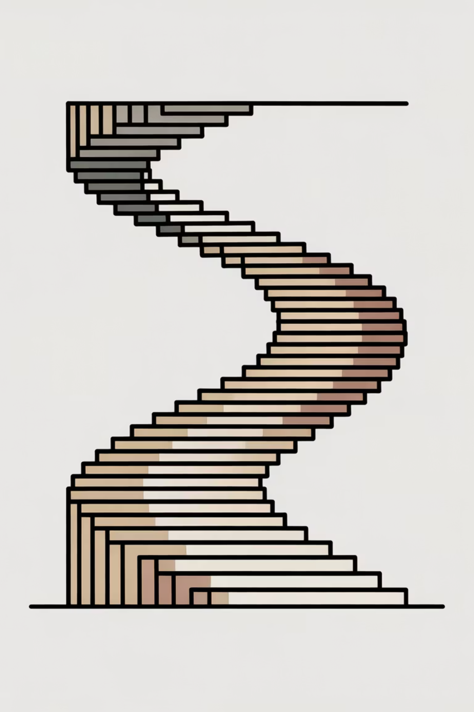
Практичне застосування моделі SECI
Створіть простори для соціалізації
Неформальні зустрічі, cross-functional команди, кав'ярні в офісі, корпоративні івенти — все це сприяє обміну неявними знаннями між співробітниками.
Заохочуйте екстерналізацію
Мотивуйте співробітників документувати свій досвід через блоги, вікі, відеоуроки. Виділяйте час на рефлексію та артикуляцію знань.
Будуйте системи комбінації
Корпоративні портали, бази даних, системи управління документами — інфраструктура для поєднання явних знань.
Забезпечте інтерналізацію
Практичні тренінги, симуляції, кейс-стаді — методи перетворення документованих знань у внутрішні компетенції.
Ключ до успіху — це безперервна спіраль, де знання постійно трансформуються, збагачуються та поширюються в організації. HR-департамент відіграє роль каталізатора цих процесів, створюючи умови та стимули для кожної фази циклу.

Slide 10

Організація, що навчається: концепція Пітера Сенге
У книзі "П'ята дисципліна" (1990) Пітер Сенге визначив організацію, що навчається, як місце, "де люди постійно розширюють свою здатність створювати результати, які їм справді потрібні, де культивуються нові та експансивні моделі мислення, де колективні прагнення вільні, і де люди постійно вчаться разом".
Ця концепція особливо актуальна в умовах VUCA-світу (volatility, uncertainty, complexity, ambiguity), де здатність швидко адаптуватися та навчатися стає критичним фактором виживання організації.
Єдина стійка конкурентна перевага — це здатність організації вчитися швидше за конкурентів

Slide 11
П'ять дисциплін організації, що навчається
1. Особиста майстерність (Personal Mastery)
2. Ментальні моделі (Mental Models)
3. Спільне бачення (Shared Vision)
Дисципліна безперервного прояснення та поглиблення особистого бачення, фокусування енергії, розвитку терпіння та об'єктивного сприйняття реальності. Співробітники з високою особистою майстерністю живуть у режимі постійного навчання.
Глибоко укорінені припущення, узагальнення, образи, які впливають на те, як ми розуміємо світ і діємо. Організації повинні навчитися виявляти, перевіряти та вдосконалювати свої внутрішні образи світу.
Здатність створювати та підтримувати колективне уявлення про майбутнє, яке організація прагне створити. Справжнє спільне бачення надихає та мобілізує людей добровільно, без примусу.
4. Командне навчання (Team Learning)
5. Системне мислення (Systems Thinking)
Процес узгодження та розвитку здатності команди створювати результати, яких справді бажають її члени. Базується на діалозі та здатності членів команди "призупинити припущення" та входити в справжнє спільне мислення.
П'ята дисципліна, яка інтегрує всі інші. Це концептуальна основа для бачення цілісних патернів замість моментальних знімків, для бачення взаємозв'язків замість лінійних причинно-наслідкових ланцюгів.

Slide 12
Роль HR у побудові організації, що навчається
Архітектор культури навчання
Дизайнер навчальних систем
Каталізатор діалогу та рефлексії
Вимірювач навчального капіталу
HR формує цінності, які підтримують експериментування, рефлексію та відкритість до нового. Створює психологічну безпеку для висловлювання ідей та визнання помилок як можливостей для навчання.
Розробляє формальні та неформальні навчальні програми, що підтримують всі п'ять дисциплін Сенге. Впроваджує 70-20-10 модель розвитку (70% — досвід, 20% — соціальне навчання, 10% — формальне навчання).
Навчає лідерів навичкам коучингу та фасилітації. Впроваджує практики After Action Review, ретроспектив, діалогічних сесій. Створює простори для критичного осмислення досвіду.
Розробляє метрики ефективності навчання та розвитку. Вимірює ROI навчальних ініціатив. Відстежує рівень організаційної гнучкості та адаптивності через HR-аналітику.
Згідно з дослідженням Deloitte (2023), організації з високим рівнем "навчальної зрілості" мають у 2.6 рази більшу ймовірність бути лідерами своїх ринків і у 3.2 рази більшу ймовірність швидко адаптуватися до змін.

Slide 13
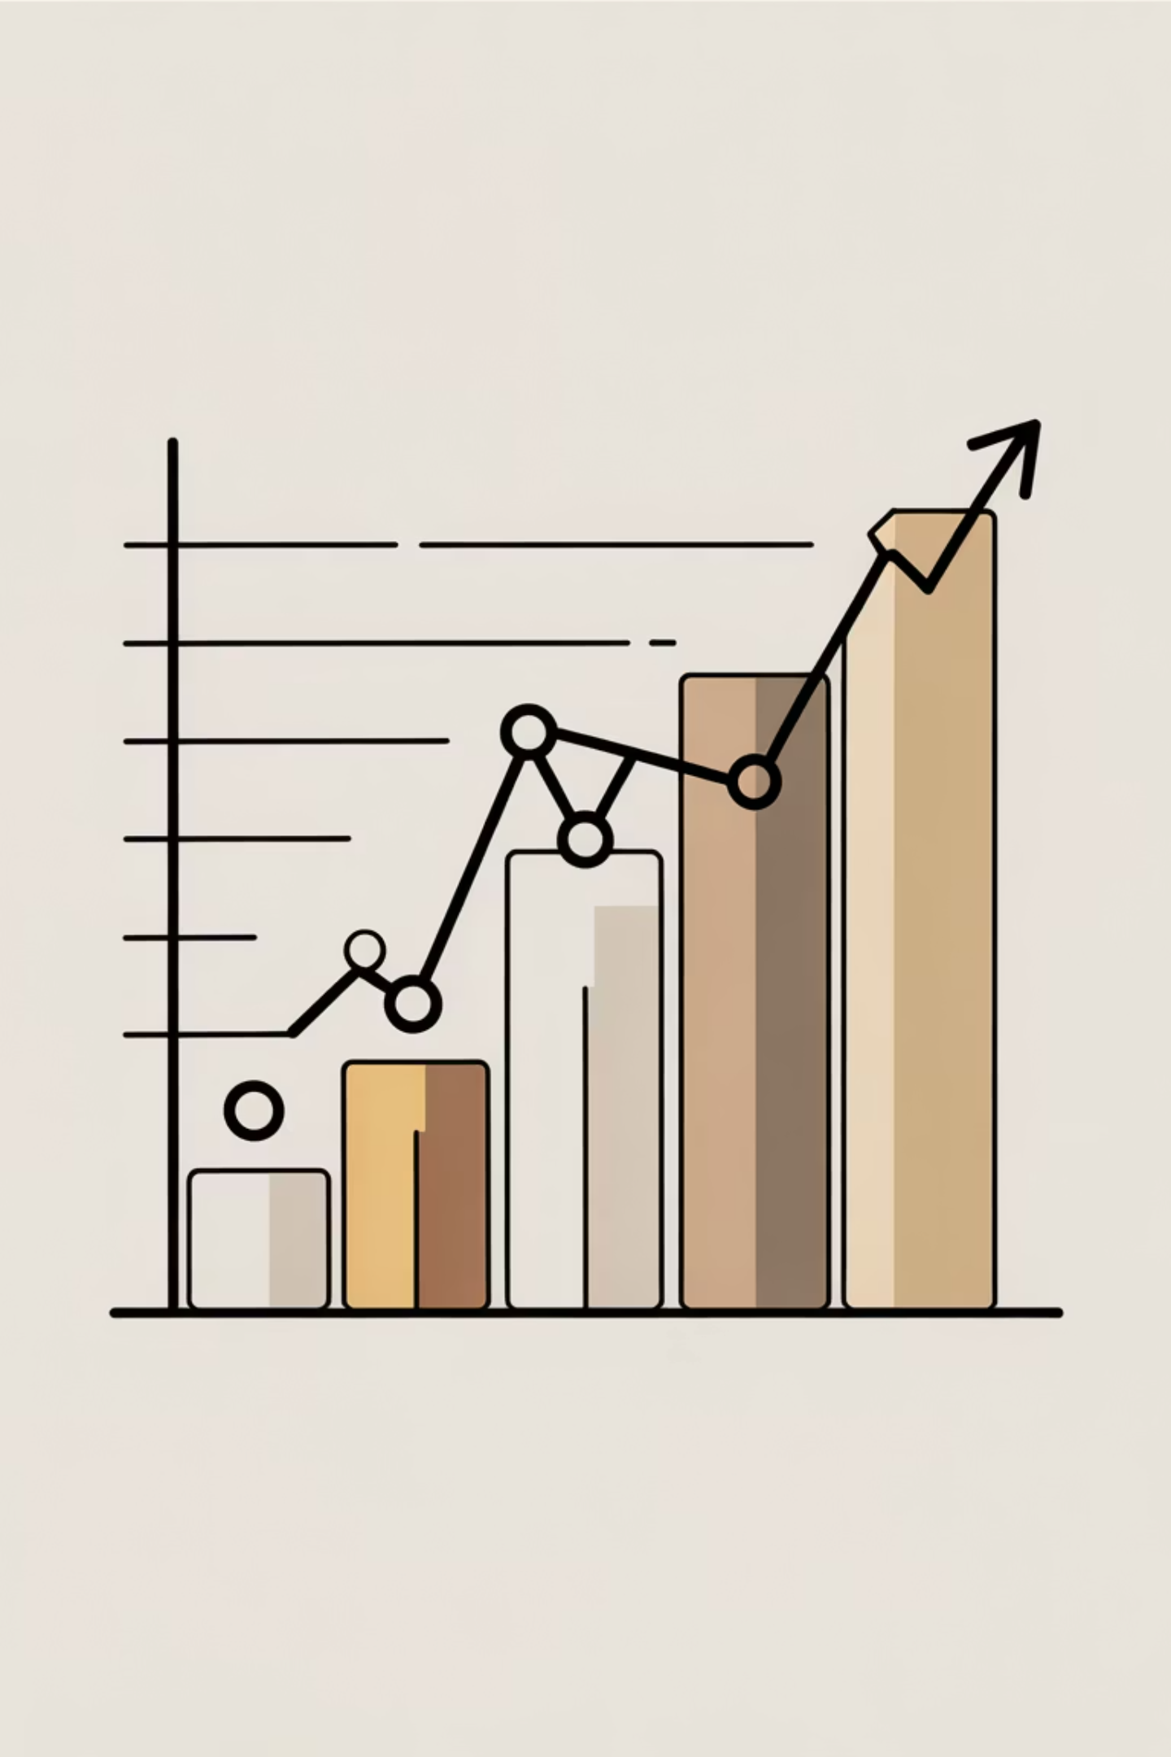
Методи оцінки нематеріальних активів
Виміряти інтелектуальний капітал — одне з найскладніших завдань сучасного менеджменту. На відміну від матеріальних активів, які легко відображаються в балансі, нематеріальні активи важко кількісно оцінити, проте саме вони часто визначають ринкову вартість компанії.

Slide 14


Коефіцієнт Тобіна (Tobin's Q)
Сутність методу
Приклади коефіцієнта Q
Коефіцієнт Тобіна, розроблений нобелівським лауреатом Джеймсом Тобіном, визначає відношення ринкової вартості компанії до відновної вартості її матеріальних активів:
Apple (2023): Q ≈ 7.5 — величезна частка вартості у бренді, екосистемі, інноваціях
Microsoft: Q ≈ 6.2 — інтелектуальна власність, людський капітал, мережеві ефекти
Toyota: Q ≈ 1.2 — традиційний виробник з меншою часткою нематеріальних активів
Інтерпретація:
Q > 1: ринок оцінює компанію вище її матеріальних активів (наявність значного інтелектуального капіталу)
Q = 1: ринкова вартість дорівнює вартості активів
Q < 1: компанія недооцінена або має проблеми
Різниця між ринковою та балансовою вартістю відображає вартість нематеріальних активів, включаючи людський та інтелектуальний капітал.

Slide 15
Альтернативні методи оцінки інтелектуального капіталу
1
2
Skandia Navigator
Intangible Assets Monitor
Багатовимірна система показників, розроблена Skandia AFS. Включає фінансовий, клієнтський, процесний фокуси, фокус розвитку та людський фокус. Вимірює як фінансові, так і нефінансові індикатори.
Метод Карла-Еріка Свейбі, який класифікує активи на зовнішню структуру (бренди, відносини з клієнтами), внутрішню структуру (патенти, системи) та компетенції співробітників.
3
4
Human Capital ROI
Value Added Intellectual Coefficient (VAIC)
Показник ефективності інвестицій у людський капітал. Формула: (Дохід - Витрати без зарплат) / Витрати на персонал. Показує, скільки доходу генерує кожна гривня, вкладена в персонал.
Метод Анте Пуліча, який вимірює ефективність використання інтелектуального капіталу через співвідношення доданої вартості до залучених ресурсів (людських, структурних, фізичних).
Жоден з цих методів не є універсальним. Найкращий підхід — комбінувати кілька методів залежно від специфіки галузі, стратегічних цілей та доступності даних.

Slide 16

HR-аналітика у вимірюванні людського капіталу
HR-аналітика (People Analytics) — це використання даних, статистичних методів та технологій для прийняття обґрунтованих рішень щодо управління персоналом та вимірювання впливу людського капіталу на бізнес-результати.
Еволюція HR-аналітики
Описова аналітика: що сталося? (звіти, дашборди)
Діагностична аналітика: чому це сталося? (кореляційний аналіз)
Предиктивна аналітика: що станеться? (прогнозування плинності)
Прескриптивна аналітика: що робити? (рекомендації дій)

Slide 17
Ключові метрики людського капіталу
12%
2.5x
85%
4:1
Плинність персоналу
Вартість заміни
Рівень залученості
ROI навчання
Середній показник добровільної плинності в IT-секторі України (2023). Критична метрика втрати людського капіталу.
Середня вартість заміщення кваліфікованого співробітника становить 1.5-2.5 його річної зарплати (включаючи рекрутинг, навчання, втрату продуктивності).
Цільовий показник залученості персоналу (employee engagement) для високопродуктивних організацій. Залучені співробітники на 21% продуктивніші.
Середня віддача від інвестицій у навчання та розвиток персоналу. Кожна 1 грн інвестицій генерує 4 грн додаткової вартості.
Time to Productivity
Human Capital Value Added (HCVA)
Якість наймання (Quality of Hire)
Час, необхідний новому співробітнику для досягнення повної продуктивності. Залежить від складності ролі та якості онбордингу. Скорочення цього часу напряму впливає на ROI людського капіталу.
Формула: (Дохід - Витрати без персоналу) / Кількість FTE. Показує, скільки доданої вартості генерує кожен повний еквівалент співробітника.
Композитна метрика, що включає продуктивність нових співробітників, їх утримання, культурну відповідність та швидкість адаптації. Важлива для оцінки ефективності рекрутингу.

Slide 18


Від метрик до стратегічних інсайтів
Збір даних
HRIS-системи, опитування, оцінки продуктивності, фінансові показники — створення єдиної бази даних про людський капітал.
Інтеграція джерел
Поєднання HR-даних з бізнес-показниками (продажі, прибутковість, інновації) для виявлення кореляцій та причинно-наслідкових зв'язків.
Аналіз патернів
Використання статистичних методів, машинного навчання для виявлення трендів, прогнозування ризиків та можливостей.
Стратегічні рішення
Перетворення інсайтів на дії: оптимізація інвестицій у навчання, цільові програми утримання, стратегічне планування талантів.
Згідно з дослідженням Bersin by Deloitte, організації з розвиненою HR-аналітикою мають у 2 рази більшу ймовірність покращити результати рекрутингу, у 3 рази — покращити якість прийняття рішень щодо персоналу, та у 5 разів — бути визнаними лідерами у своїх галузях.

Slide 19
Виклики та перспективи вимірювання інтелектуального капіталу
Поточні виклики
Майбутні тренди
Складність стандартизації
AI та машинне навчання
Відсутність єдиних стандартів обліку нематеріальних активів ускладнює порівняння між організаціями та галузями.
Використання штучного інтелекту для предиктивного аналізу поведінки персоналу, прогнозування плинності, ідентифікації прихованих талантів.
Проблема атрибуції
Real-time аналітика
Складно виділити внесок конкретних компонентів інтелектуального капіталу у загальні бізнес-результати.
Перехід від періодичних звітів до безперервного моніторингу та аналізу людського капіталу в режимі реального часу.
Динамічність активів
Інтегровані платформи
Людський капітал постійно змінюється, що ускладнює його моментальну оцінку.
Єдині екосистеми, що поєднують HR-системи, системи управління продуктивністю, навчальні платформи та бізнес-аналітику.
Конфіденційність даних
Стандарти ISO
Етичні обмеження щодо збору та використання даних про співробітників у цілях аналітики.
Розробка міжнародних стандартів звітності щодо людського капіталу (ISO 30414) для підвищення прозорості та порівнянності.

Slide 20
Висновки: інтелектуальний капітал як джерело конкурентної переваги
Парадигмальний зсув
Стратегічна роль HR
Необхідність вимірювання
Перехід від розгляду співробітників як витрат до визнання їх ключовими активами організації.
HR перетворюється з адміністративної функції на стратегічного партнера, що управляє найціннішим активом.
Те, що не вимірюється, не управляється. HR-аналітика стає критичною компетенцією.
У економіці знань конкурентна перевага належить не тим, хто володіє найбільшими матеріальними ресурсами, а тим, хто найефективніше створює, накопичує та використовує інтелектуальний капітал
Людський та інтелектуальний капітал — це не просто модні концепції, а фундаментальні чинники, що визначають здатність організацій інновувати, адаптуватися та процвітати у швидкозмінному середовищі XXI століття. Організації, які розуміють цю реальність та інвестують у систематичний розвиток свого інтелектуального капіталу, створюють стійкі конкурентні переваги, які неможливо скопіювати.
Для студентів та майбутніх HR-професіоналів критично важливо засвоїти не лише теоретичні моделі, але й практичні інструменти оцінки та розвитку нематеріальних активів. Саме ці компетенції визначатимуть успішність управління талантами та організаційну ефективність у наступні десятиліття.

